Slide 1
모바일 안드로이드 응용 실습
2차 프로젝트
20143175 정동묵

Slide 2
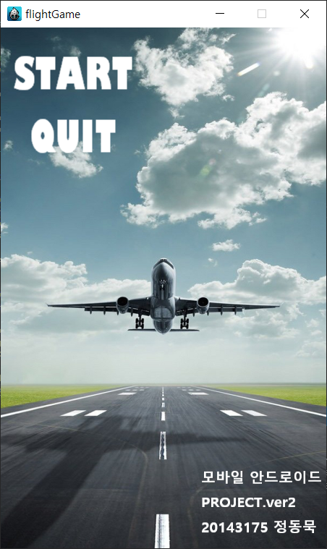
배경 설정, 시작 버튼과 게임종료 버튼 생성
Start 라벨과 quit 라벨을 MenuItemLabel을 통해 Menu로 불러 올수 있도록 item으로 정의
START 버튼을 누르면 replaceScene 함수를 통해 TransitionSplitRows 효과를 보여주면서 게임화면(GameScene)으로 전환
QUIT 버튼을 통해 end() 함수 호출, 게임을 종료

Slide 3
MenuScene.cpp
auto bgLayer = Layer::create();
this->addChild(bgLayer);
auto layer_1 = Sprite::create("startScene_2.png"); //450*720
layer_1->setAnchorPoint(Point::ZERO);
layer_1->setPosition(Point::ZERO);
bgLayer->addChild(layer_1);
auto label_start = Label::createWithSystemFont("START", "Gill Sans Ultra Bold Condensed", 60);
label_start->setColor(Color3B::WHITE);
auto label_quit = Label::createWithSystemFont("QUIT", "Gill Sans Ultra Bold Condensed", 60);
label_quit->setColor(Color3B::WHITE);
auto item_1 = MenuItemLabel::create(label_start, CC_CALLBACK_1(MenuScene::changeScene, this));
auto item_2 = MenuItemLabel::create(label_quit, CC_CALLBACK_1(MenuScene::menuCallback, this));
auto menu = Menu::create(item_1, item_2, nullptr);
menu->alignItemsVertically();
menu->setPosition(Vec2(100, 610));
this->addChild(menu);
return true;
}
void MenuScene::changeScene(Ref* sender)
{
auto scene = TransitionSplitRows::create(1.5, GameScene::createScene());
Director::getInstance()->replaceScene(scene);
}
void MenuScene::menuCallback(Ref* pSender)
{
Director::getInstance()->end();
}

Slide 4
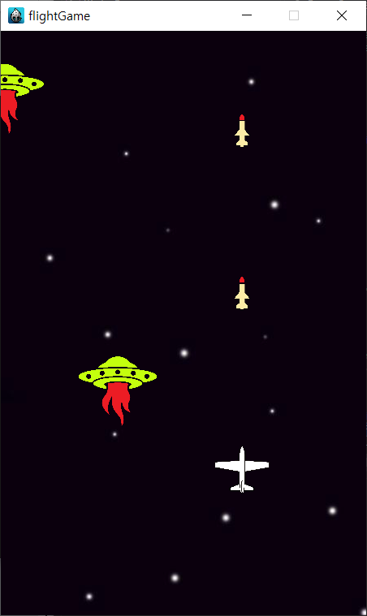
public:
static cocos2d::Scene* createScene();
virtual bool init();
//void menuCloseCallback(cocos2d::Ref* pSender);
CREATE_FUNC(GameScene);
Size winSize; ⬅윈도우 크기 저장
Vec2 location; ⬅마우스 위치 저장
Vec2 locationPlane; ⬅마우스 클릭시 저장되는 비행기 위치
Vector<Sprite*> ufos, missiles; ⬅ 미사일,, UFO 저장
bool isTurn; ⬅게임이 끝나면 다시 메뉴화면으로 돌아가기 위한 장치
void update(float delta);
void initData(); ⬅초기화할 데이터 모음
void initBG(); ⬅배경화면
void initPlane(); ⬅사용자 (비행기)
void setMissile(float delta); ⬅미사일
void resetMissile(Ref* sender); ⬅미사일 리셋
void setUfo(float delta); ⬅UFO(적)
void resetUfo(Ref* sender); ⬅UFO 리셋
void GameOver(); ⬅게임이 끝났음을 알려주는 라벨
void allStop(); ⬅ 스케쥴이벤트 종료
void changeScenes(Ref* sender); ⬅화면 전환
bool onTouchBegan(Touch* touch, Event* unused_event);
void onTouchMoved(Touch* touch, Event* unused_event);
GameScene.h

Slide 5
GameScene.cpp
bool GameScene::init()
{
if (!Scene::init())
{
return false;
}
auto listener = EventListenerTouchOneByOne::create();
listener->onTouchBegan = CC_CALLBACK_2(GameScene::onTouchBegan, this); ⬅ 마우스로 비행기를 누를때마다 이벤트가
listener->onTouchMoved = CC_CALLBACK_2(GameScene::onTouchMoved, this); ⬅발생할 수 있게 도와준다.
Director::getInstance()->getEventDispatcher()
->addEventListenerWithFixedPriority(listener, 1);
initData(); ⬅ 게임이 새로 시작될때 초기화해줄 데이터들 모음
initBG(); ⬅ 게임배경화면
initPlane(); ⬅ 사용자(비행기)
this->scheduleUpdate();
this->schedule(schedule_selector(GameScene::setMissile), 0.2); ⬅ 미사일은 0.2초 마다 발사
this->schedule(schedule_selector(GameScene::setUfo), 0.5 * (rand() % 10)); ⬅ UFO는 5초 보다 빠른 시간으로 랜덤으로 생성
return true;
}

Slide 6
GameScene.cpp
void GameScene::initData()
{
winSize = Director::getInstance()->getWinSize(); ⬅ 윈도우 크기 저장
ufos.clear(); ⬅ UFO들 초기화
missiles.clear(); ⬅ 미사일들 초기화
}
void GameScene::initBG()
{
auto bgLayer = Layer::create();
this->addChild(bgLayer);
auto layer_1 = Sprite::create("darkSky.jpg"); //1067 x 1600 ⬅ 우주 느낌의 배경화면 추가
layer_1->setAnchorPoint(Point::ZERO);
layer_1->setPosition(Point::ZERO);
bgLayer->addChild(layer_1);
auto layer_2 = Sprite::create("darkSky.jpg", Rect(0, 0, 967, 1500)); ⬅ 화면이 매끄럽게 이어지도록 같은 화면 추가
layer_2->setAnchorPoint(Vec2::ZERO);
layer_2->setPosition(Vec2(0, 1600));
bgLayer->addChild(layer_2);
auto action_0 = MoveBy::create(20.0, Point(0, -1600));
auto action_1 = Place::create(Point::ZERO);
auto action_2 = Sequence::create(action_0, action_1, NULL);
auto action_3 = RepeatForever::create(action_2);
bgLayer->runAction(action_3); ⬅ 화면이 무한하게 반복됨
}

Slide 7
GameScene.cpp
void GameScene::initPlane() ⬅ 비행기 추가
{
auto plane_1 = Sprite::create("airplane.png");
plane_1->setPosition(Vec2(winSize.width / 2, winSize.height / 4));
plane_1->setScale(0.06);
plane_1->setTag(1);
this->addChild(plane_1,1);
}
void GameScene::setMissile(float delta) ⬅ 미사일 추가
{
auto plane_1 = (Sprite*)this->getChildByTag(1);
auto missile_1 = Sprite::create("missile_1.png");
missile_1->setTag(2);
missile_1->setScale(0.05);
missile_1->setPosition(plane_1->getPosition() + Vec2(0, 100)); ⬅ 미사일이 비행기 앞에서 발사되도록 위치 확보
this ->addChild(missile_1);
missiles.pushBack(missile_1);
auto action = Sequence::create(MoveBy::create(1.5, Vec2(0, 1500)),
CallFuncN::create(CC_CALLBACK_1(GameScene::resetMissile, this)), ⬅ 미사일이 계속해서 삭제되고 생성되기를 반복
NULL);
missile_1->runAction(action);
}
void GameScene::resetMissile(Ref* sender) ⬅ 미사일이 액션을 하면서 이 함수를 부르면 미사일은 제거된다
{
auto missile_1 = (Sprite*)sender;
missiles.eraseObject(missile_1);
this->removeChild(missile_1);
}

Slide 8
GameScene.cpp
void GameScene::setUfo(float delta) ⬅ UFO 생성
{
float x = rand() % ((int)winSize.width - 70); ⬅ UFO가 랜덤한 x축 위치에서 화면을 크게 넘어가지 않는 선에서 생성됨
float y = winSize.height;
auto ufo = Sprite::create("ufo.png"); // 1000*879 /2 = 500*439.5
ufo->setPosition(Point(x, y));
ufo->setScale(0.1);
ufo->setTag(3);
this->addChild(ufo);
ufos.pushBack(ufo);
auto action = Sequence::create(
MoveBy::create(2.5, Vec2(0, -1600 - 200)),
CallFuncN::create(CC_CALLBACK_1(GameScene::resetUfo, this)), ⬅ UFO가 목표 위치 도착시 제거되도록 restUfo함수 호출
NULL);
ufo->runAction(action);
}
void GameScene::resetUfo(Ref* sender) ⬅ UFO가 목표에 도착하면 제거됨
{
auto ufo = (Sprite*)sender;
ufos.eraseObject(ufo);
this->removeChild(ufo);
}

Slide 9
GameScene.cpp
bool GameScene::onTouchBegan(Touch* touch, Event* unused_event) ⬅ 마우스 클릭시 비행기가 마우스의 위치로 이동
{
location = touch->getLocation();
auto plane_1 = (Sprite*)this->getChildByTag(1);
locationPlane = plane_1->getPosition();
if (isTurn) { ⬅isTurn함수가 true일 경우 화면 전환
auto scene = TransitionPageTurn::create(1.0, MenuScene::createScene(), true);
Director::getInstance()->replaceScene(scene);
isTurn = false;
}
return true;
}
void GameScene::onTouchMoved(Touch* touch, Event* event)
{
Vec2 locationTouch = touch->getLocation();
Vec2 moveArea = locationTouch - location;
auto plane_1 = (Sprite*)this->getChildByTag(1);
plane_1->setPosition((locationPlane + moveArea).x, winSize.height / 4); ⬅ 비행기는 x좌표만 변하면서 이동
}

Slide 10
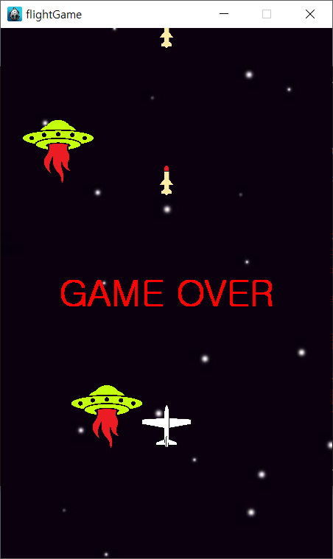
GameScene.cpp
void GameScene::update(float delta)
{
Sprite* plane_1 = (Sprite*)this->getChildByTag(TAG_SPRITE_PLANE);
Rect rectPlane = plane_1->getBoundingBox();
auto removePlane = Sprite::create();
auto removeMissile = Sprite::create();
auto removeUfo = Sprite::create();
for (Sprite* missile_1 : missiles) {
Rect rectMissile = missile_1->getBoundingBox();
for (Sprite* ufo : ufos) {
Rect rectUfo = ufo->getBoundingBox();
/* Rect rectPlane = Rect(sprPlane->getPositionX(), sprPlane->getPositionY(),
sprPlane->getContentSize().width, sprPlane->getContentSize().height);*/
if (rectMissile.intersectsRect(rectUfo)) {⬅미사일과 적이 충돌할 경우
removeMissile = missile_1; ⬅ 미사일 제거
removeUfo = ufo; ⬅UFO 제거
}
else if (rectPlane.intersectsRect(rectUfo)){ ⬅사용자의 비행기가 UFO와 충돌 할 경우
GameOver(); ⬅ 게임오버 라벨 호출
allStop(); ⬅ allStop함수 호출
}
}
}
if (missiles.contains(removeMissile)) {
resetMissile(removeMissile);
resetUfo(removeUfo);
}
}
void GameScene::GameOver() ⬅ 비행기가 UFO와 부딫히면 GAMEOVER 표시
{
auto label = Label::createWithSystemFont("GAME OVER", "", 50);
label->setPosition(Vec2(winSize.width / 2, winSize.height / 2));
label->setColor(Color3B::RED);
this->addChild(label);
isTurn = true; ⬅화면전환장치
}

Slide 11
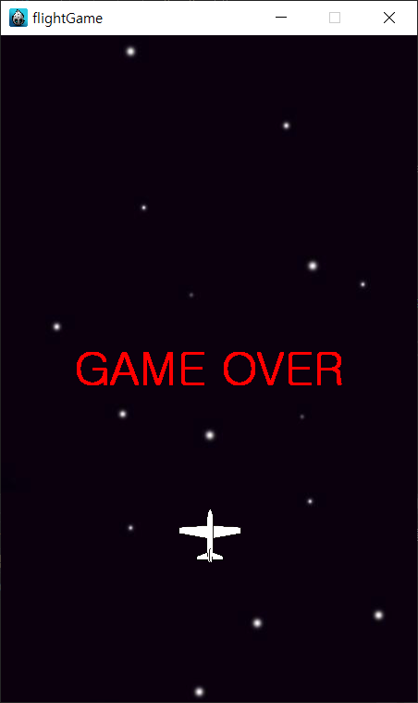
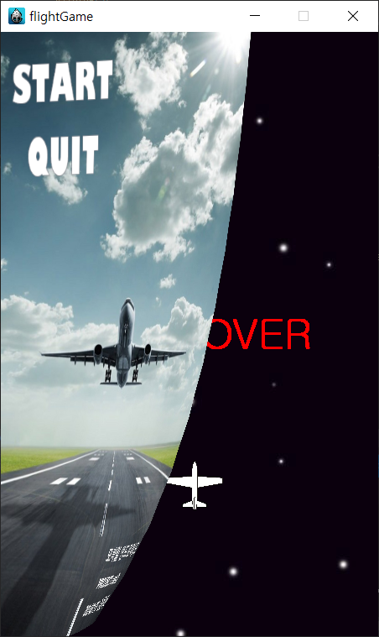
void GameScene::allStop() ⬅ 게임 오버시(비행기 충돌시) 모든 스케쥴러 종료
{
this->unschedule(schedule_selector(GameScene::setMissile));
this->unschedule(schedule_selector(GameScene::setUfo));
}
void GameScene::changeScenes(Ref* sender) ⬅ 화면 전환
{
auto scene = TransitionPageTurn::create(1.0, MenuScene::createScene(), true);
Director::getInstance()->replaceScene(scene);
}

